Slide 1

Pressespiegel 2. Quartal 2022
Landesinnung Bau

Slide 2
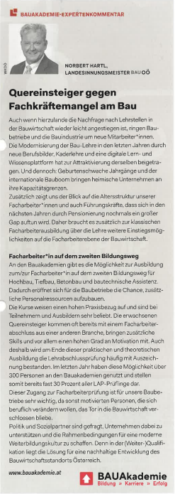
Bauzeitung 01.04.2022

Slide 3
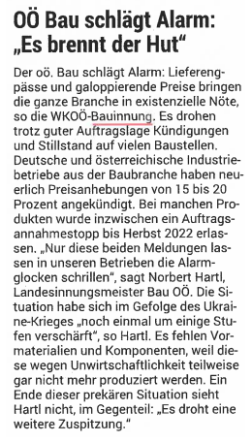
OÖ Volksblatt 06.04.2022

Slide 4
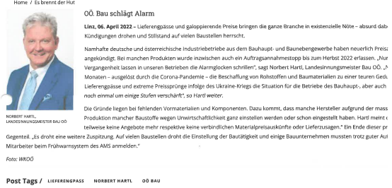
Wirtschaftsnachrichten 06.04.2022

Slide 5
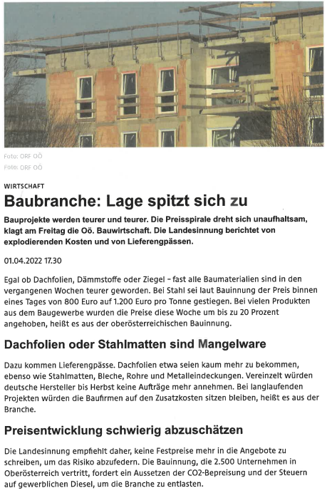
ORF.at 07.04.2022

Slide 6
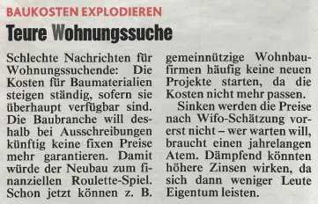
Krone 07.04.2022

Slide 7
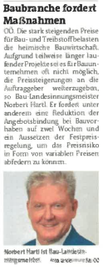
Bezirksrundschau OÖ 07./08. April 2022

Slide 8
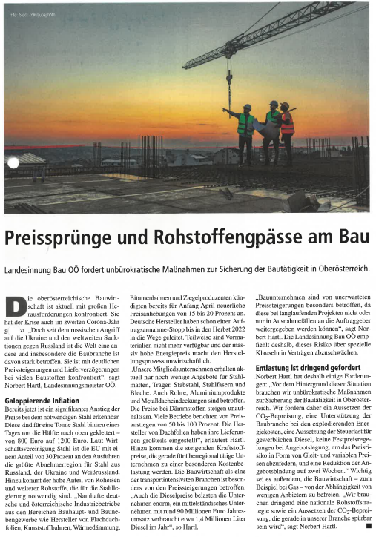
Wirtschaftsnachrichten April 2022

Slide 9
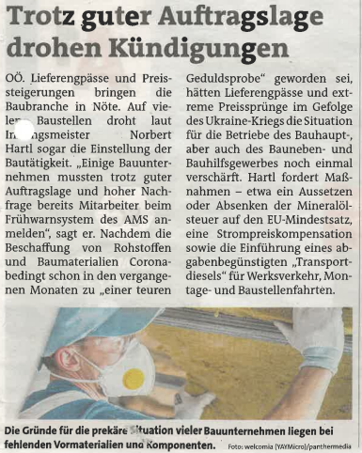
Bezirksrundschau 14./15. April 2022

Slide 10
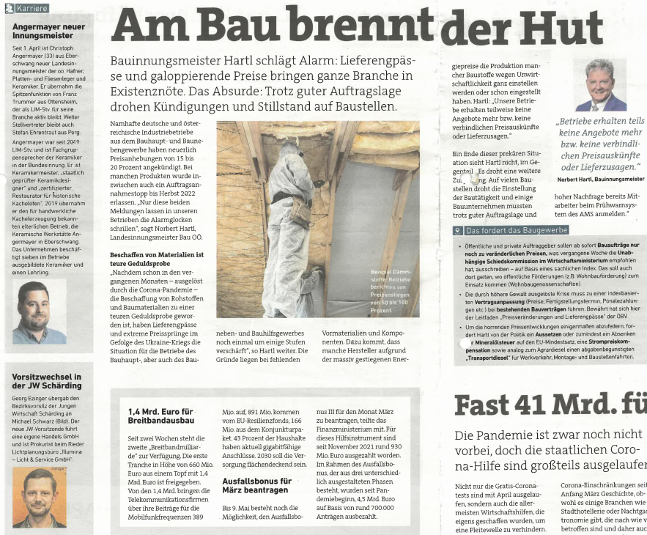
OÖWirtschaft-Standort 15.04.2022

Slide 11
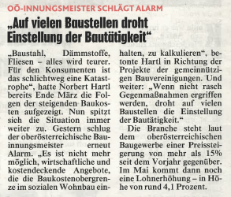
Krone 21.04.2022

Slide 12
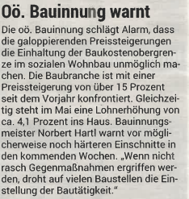
Volksblatt 21.04.2022

Slide 13
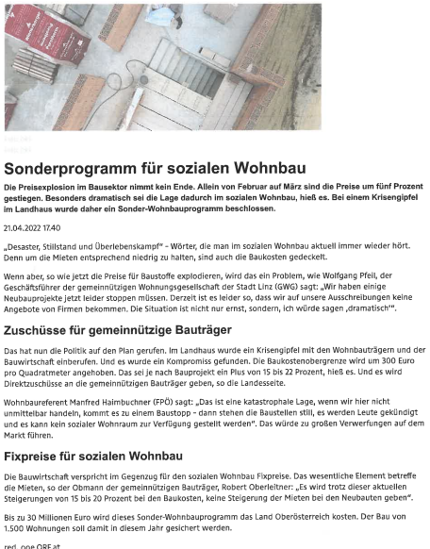
ORF.at 22.04.2022

Slide 14
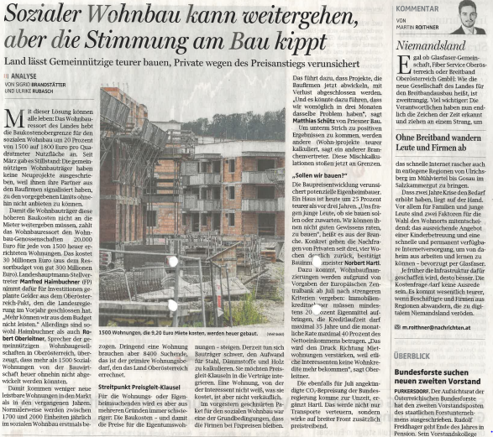
OÖNachrichten 23.04.2022

Slide 15
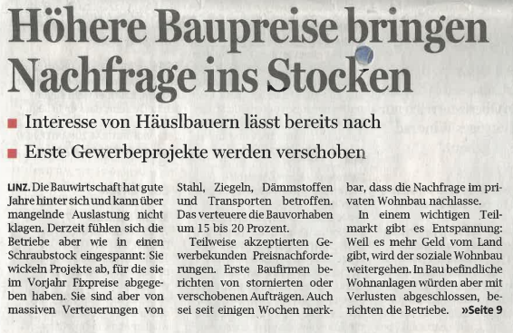
OÖNachrichten 23./24. April 2022

Slide 16
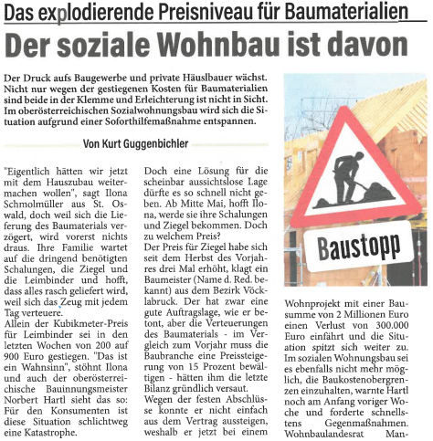
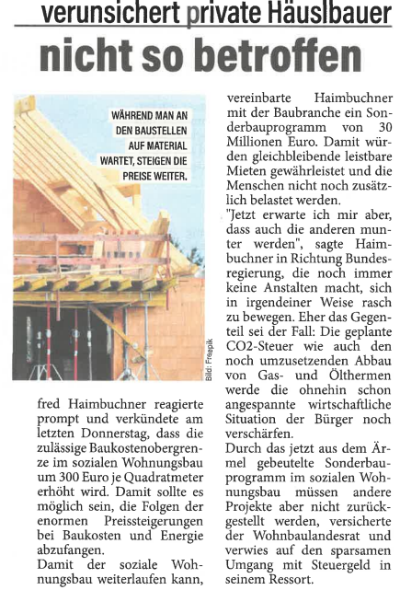
Wochenblick 28.04.2022

Slide 17
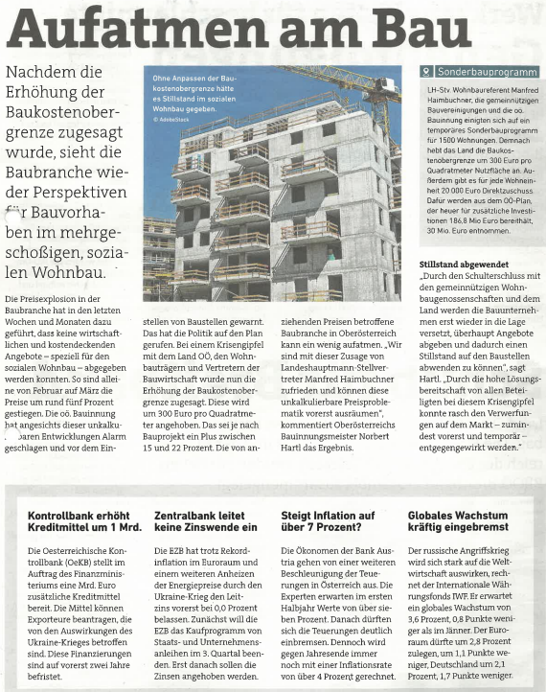
OÖWirtschaft-Standort 29.04.2022

Slide 18
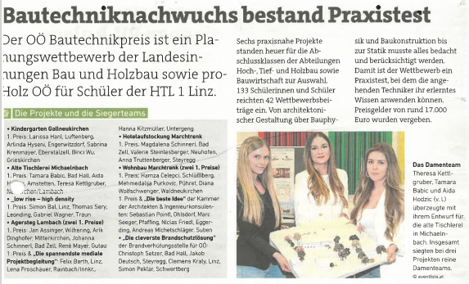
OÖWirtschaft-Business inside 29.04.2022

Slide 19
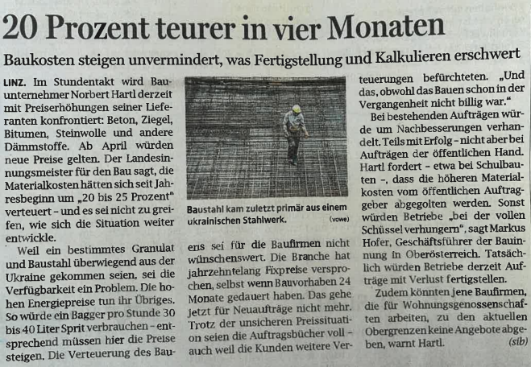
OÖNachrichten April 2022

Slide 20
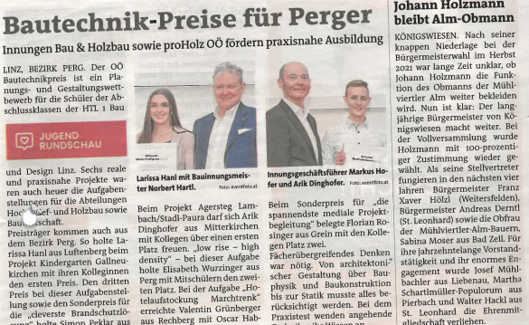
Bezirksrundschau OÖ 05./06. Mai 2022

Slide 21
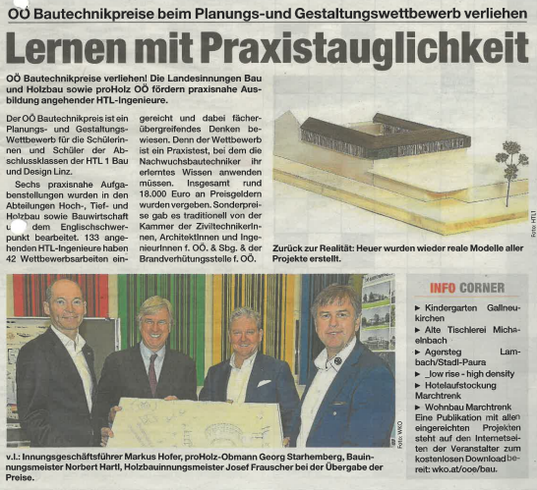
Krone 06.05.2022

Slide 22
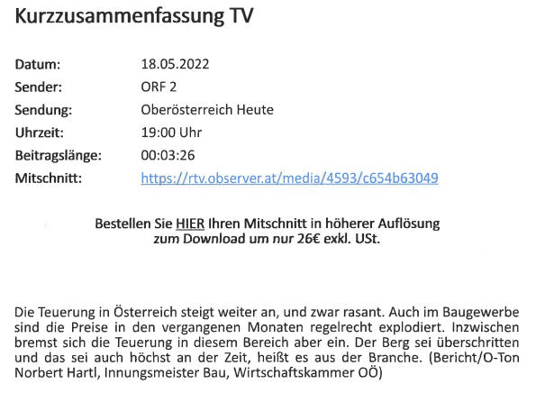
ORF 2 Oberösterreich Heute 18.05.2022

Slide 23
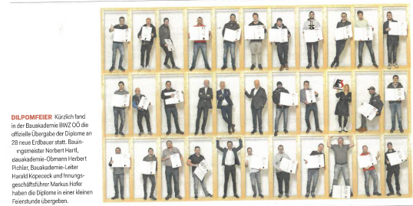
Bauzeitung Mai 2022

Slide 24
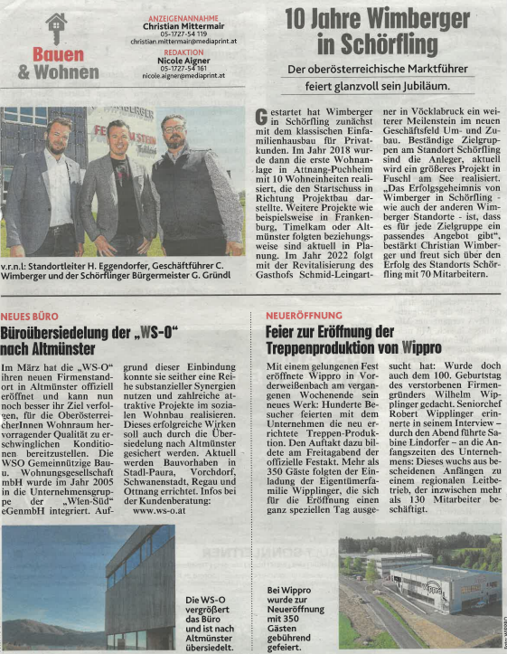
Krone 03.06.2022

Slide 25
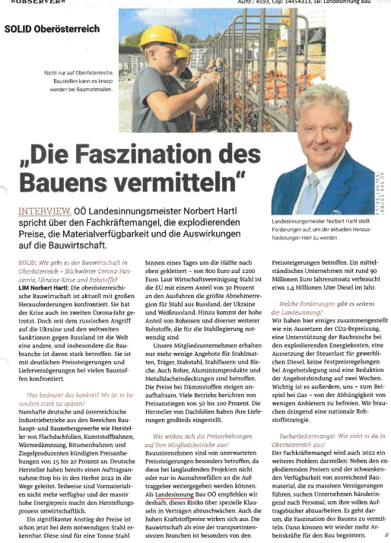
SOLID OÖ Juni 2022

Slide 26
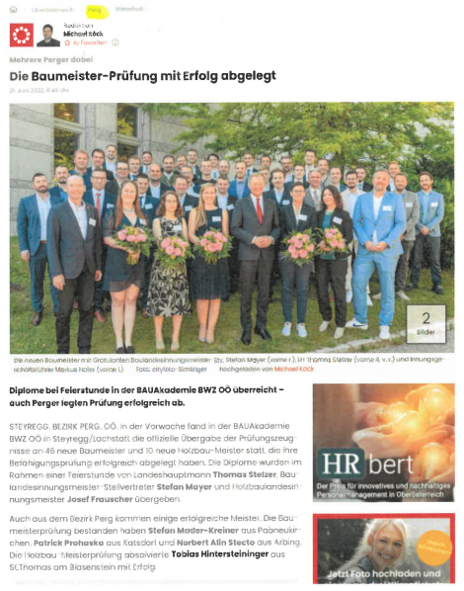
21.06.2022 Teil 1

Slide 27
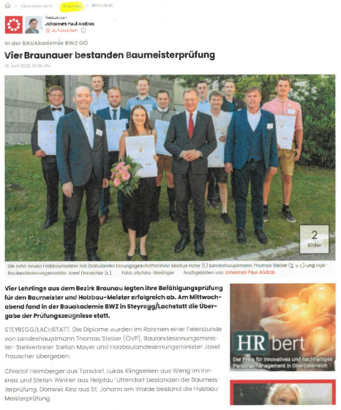
21.06.2022 Teil 1

Slide 28
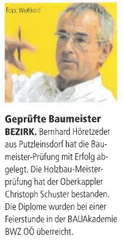
Tips 21.06.2022

Slide 29
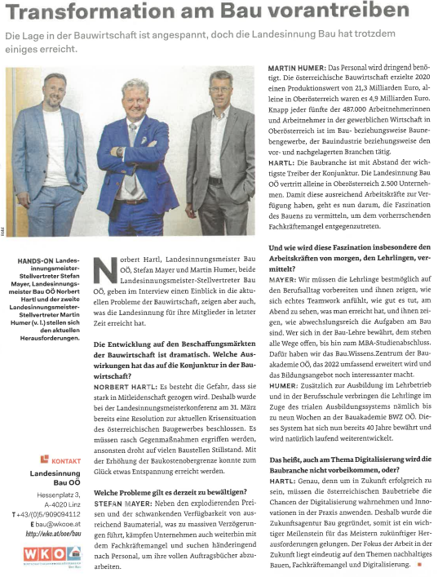
Bauzeitung 23.06.2022 Teil 1

Slide 30
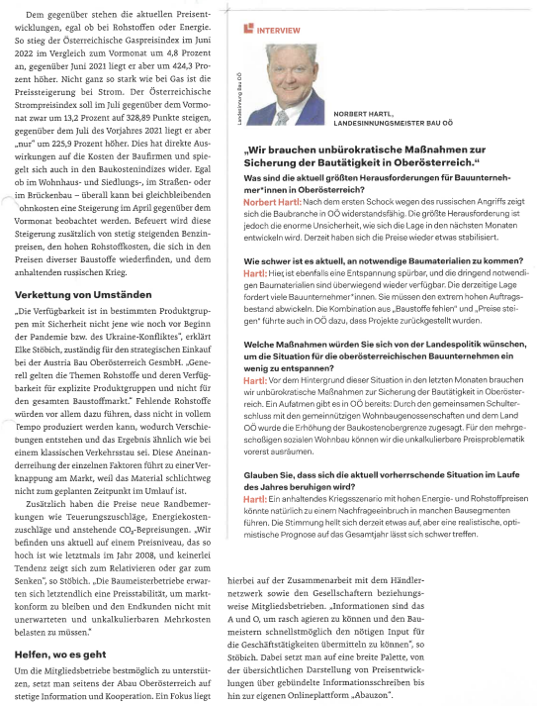
Bauzeitung 23.06.2022 Teil 2

Slide 31
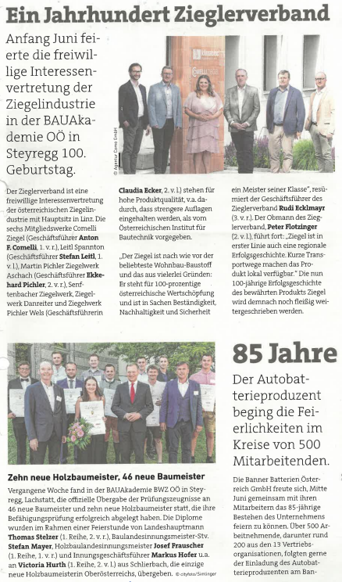
OÖWirtschaft-Blitzlicht 24.06.2022

Slide 32
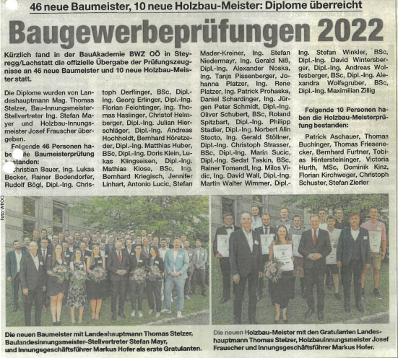
Krone 24.06.2022

Slide 33
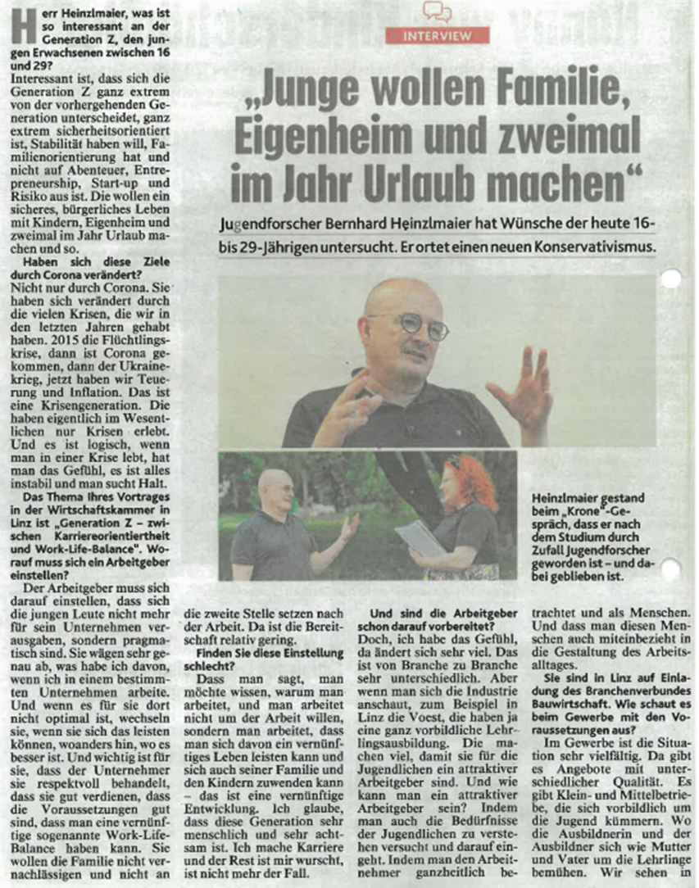
Krone 24.06.2022 Teil 1

Slide 34
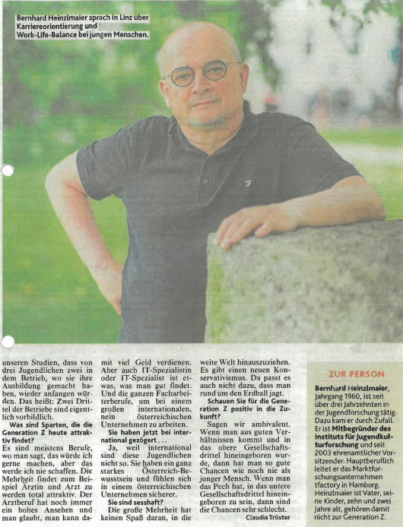
Krone 24.06.2022 Teil 2

Slide 35
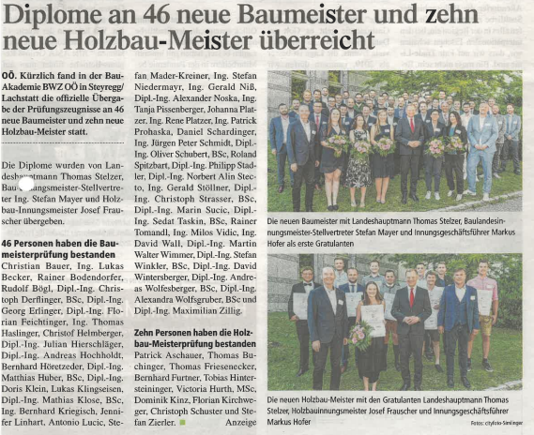
Tips 29.06.2022

Slide 36

moments Juni 2022 Teil 1

Slide 37
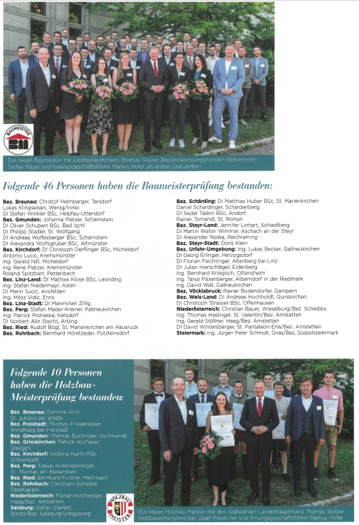
moments Juni 2022 Teil 1

